Slide 1
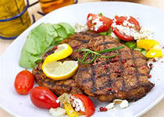
Жареные блюда из порционных и рубленных
полуфабрикатов

Slide 2
Проблемная ситуация:
Любимая бабушка молодого человека, Павлова Ивана, никогда не была в ресторане.
Внук приготовил сюрприз на 75 летний юбилей бабушки, повел ее в ресторан «Волгоград».
В меню горячих мясных блюд был большой выбор, там значились:
Антрекот, Бифштекс, Шницель, Лангет, Ромштекс, Азу, Эскалоп, Филе, Котлета отбивная, Люлю-кебаб и другие.
Бабушка растерялась: Что же выбрать? Да и внук не мог толком объяснить. Помогите разобраться.
Проанализируйте ситуацию.

Slide 3
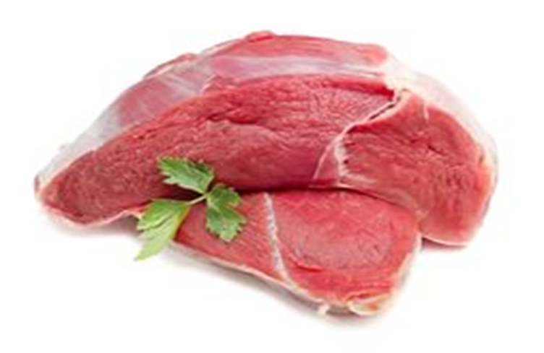
Пищевая ценность мясных блюд
содержат много белков 14,5-23%, в т. ч. полноценных; содержащих незаменимые аминокислоты, а это – строительный материал для организма;
жира от 2 до 37%,
воды 47-75%,
минеральные вещества 0,5-1,3%
(наиболее ценные соли фосфора, кальция, натрия, магния и железа).
витамины А, Д, РР и гр В.

Slide 4
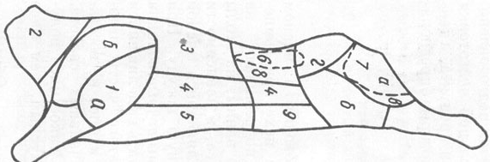
Для приготовления жареных блюд из мяса используют:
Говядина:
вырезка,
толстый край,
тонкий край,
верхний и внутренний
куски тазобедренной части
Баранину, козлятину, телятину, свинину

Slide 5
ПОПС – формула
П- позиция (в чем заключается твоя точка зрения) | Я считаю, что…
О- обоснование (довод в поддержку твоей позиции) | … потому, что …
П- пример (факторы, иллюстрирующие твои доводы) | Например…
С- следствие | Поэтому…

Slide 6
Мясо жарят:
Крупными кусками –
массой 1,5 - 2кг
Порционными кусками – массой 70 – 80г ; 110 – 125г
Мелкими кусками –
массой 10 - 40г

Slide 7
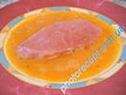
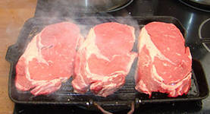
Мясо порционными кусками жарят:
Натуральными
Панированными

Slide 8
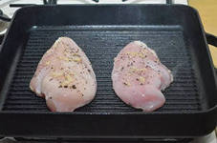
Жарка порционными кусками:
Основным способом – жира для жарки берут 5-10% массы изделий.
Жир разогревают до t -160-180ºС.
Обжаривают с двух сторон до золотистой корочки, панированные изделия после жарки ставят в жарочный шкаф на 4-5 минут
Во фритюре – мясные субпродукты,
t -160-170ºС.

Slide 9
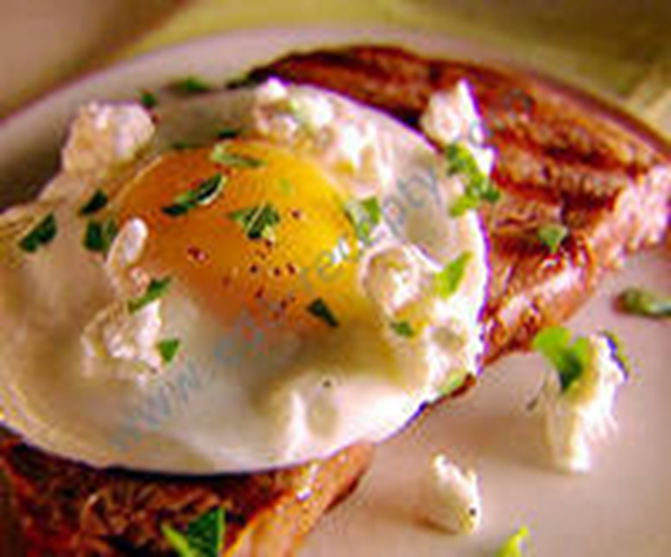
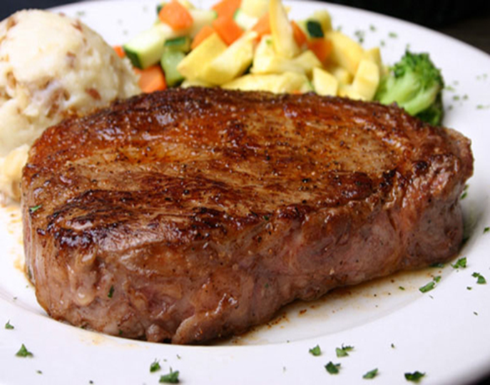
Ассортимент блюд из мяса жаренного порционными кускам :
Бифштекс
Филе
Лангет
Антрекот
Эскалоп
Котлета натуральная
Котлета отбивная
Шницель натуральный

Slide 10
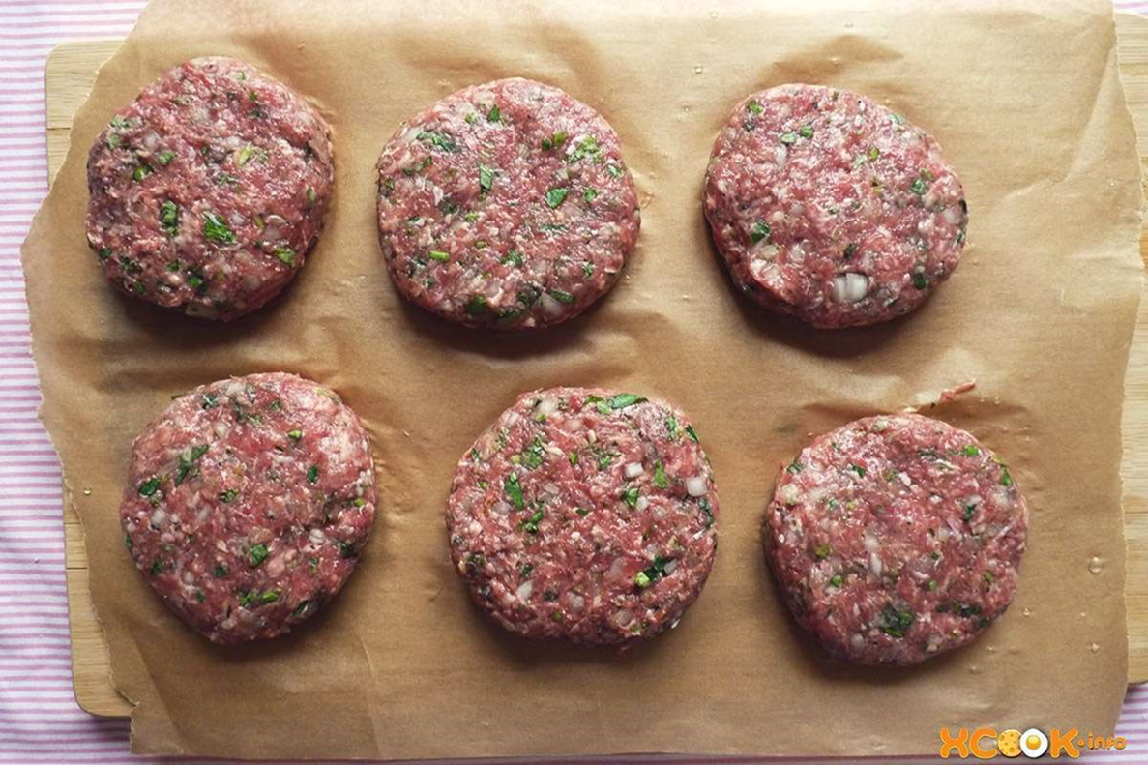
Формование бифштекса

Slide 11
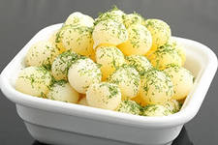
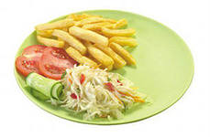
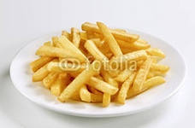
Гарниры к говядине
Отварной картофель с маслом
Жаренный картофель
Сложный гарнир (несколько видов продуктов: картофель, морковь, репа, зеленый горошек в масле или молочном соусе и т. д.)

Slide 12
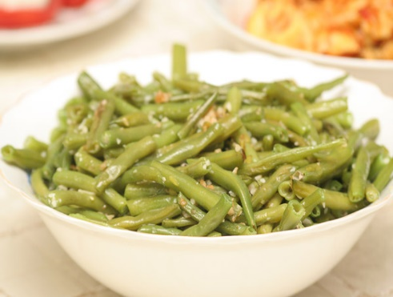
Гарниры к телятине
Картофель в молоке
Картофель жаренный
Зеленый горошек, стручки фасоли и гороха
Овощи в молочном соусе
Макароны с маслом
Рис припущенный
Сложные гарниры

Slide 13
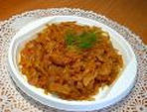
Гарниры к свинине
Тушеная капуста
Жареный картофель
Картофельное пюре
Рассыпчатая гречневая каша
Отварные фасоль, горох
Сложные гарниры.

Slide 14
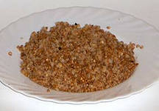
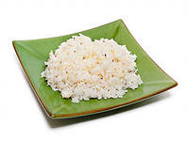
Гарниры к баранине
Рис припущенный
Гречневая каша
Отварной и жареный картофель
Отварная фасоль в томатном соусе

Slide 15
Гарниры для мяса жаренного порционными кусками:
Картофель жаренный различными способами
Овощи в молочном соусе
Зеленый горошек
Рис припущенный
Фасоль отварная или в соусе
Сложные гарниры

Slide 16
Задание на дом.
1.Изучить тему по учебнику и конспекту:
стр.86-88
2. На выбор:
-Составить вопросы по тексту для опроса к следующему занятию
- Составить кроссворд по теме.
- Подготовить интеллект- карту
по теме: Мясные блюда из порционных полуфабрикатов.

